Slide 1
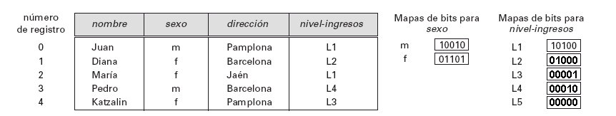
Índices de Mapas de Bits: Ejemplo
sexo= f?
01101

Slide 2
Índices de Mapas de Bits: Ejemplo
sexo= f y nivel_ingresos = L3?
01101
AND
00001
00001

